Slide 1
オブジェクト指向プログラミング 「BreakOut Game」
グルプ名：Toyshop
グエン・トゥン・タイン（71270034)
ディン・ロン・ホアン（71270062)
木村謙佑（71042911)
Notes:
みなさん、こんにちは
私たちはToyshopグルプです。
今日は私たちが作ったプログラム[breakout game]について発表させていただきたいと思います。

Slide 2
発表の内容
「BreakOut Game」とは？
ゲームモード
システムのデザイン
ユーザケース
アクティビティ
クラス
ゲームインタフェースー
ゲームを実行する
Notes:
まず「breakout game」についてお話します。
それから、ゲームモードについてお話します。
次にシステムのデザインとゲームインタフェースーのデザインについてお話します。
最後にゲームを実行します。

Slide 3
「BreakOut Game」とは？
「BreakOut Game」（ブロック崩しゲーム）ではプレーヤゲームがパドルをコントロールして、移動ボールが画面の外へ行かないためにする。
Notes:
「Breaout Game」はブロック崩し（くず）ゲームです。
このゲームで、プレーヤゲームがパドルをコントロールして、移動ボールが画面の外へ行かないためにします

Slide 4
ゲームモード
一人ゲーム(Single player)
二人ゲーム(Multi Players)
Offline
Notes:
ゲームモードは一人ゲーム（Single player）と二人ゲーム（Multi Players）です。
今回はOffline ゲームだけを作りました。
Offlineというのは、一つのコンピューターで、ゲームをします。他の人とネットワークでゲームをすることはまだ作られません。
将来ネットワークゲームを作りたいと思います。

Slide 5
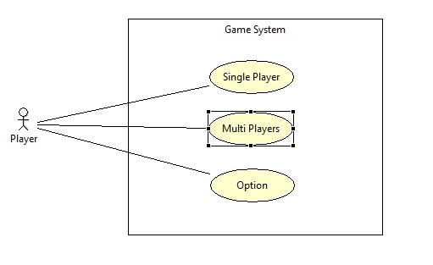
システムデザイン
ユーザケース図
Notes:
次はシステムのデザインです。
まずはユーザケースです。
この図を見てわかるように。プレーヤーがSingle playerとMultiplayerのモードを選択することができます。
そして、Optionを選択して、Optionを見て、変えることができます。

Slide 6
システムデザイン
アクティビティ図
Notes:
次はアクティビティ図です。

Slide 7
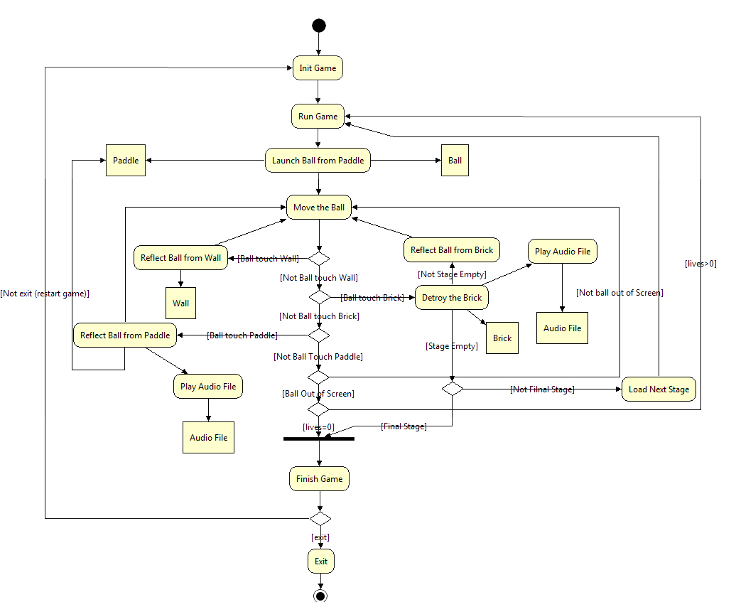
Notes:
図を見てわかるように。ゲームを始めるとボールがパドルから移動します。
ボールが移動している時、壁やパドルやブリックをタッチすると音が出て、ボールが反射（はんしゃ）します。
そして、ブリックが全部削除（さくじょ）させるとステージがEmptyになる。次のステージが表します。
もしファイナルステージなら、戦勝（せんしょう）します。

Slide 8
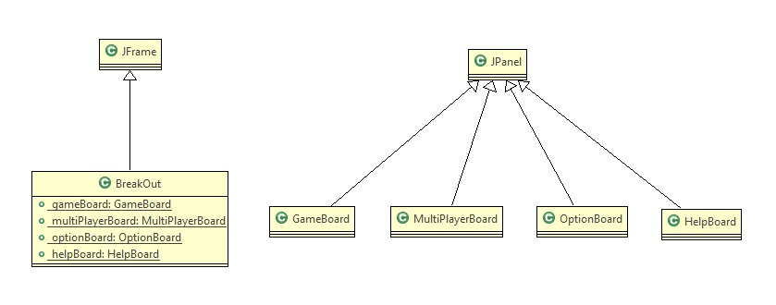
システムデザイン
クラス: 17
JFrame とJPanelを継承するクラス
Notes:
次はクラスについてお話します。
このプログラムは全部１７クラスがあります。
このスライドで、クラスの全体の変数やインスタンスやメソッドで書きませんが、クラスの機能についてお話します。
主なクラスはBreakOutクラスです。このクラスはJframeを継承します。
このFrameにあるPanelはGameboardとMultiplayerBoardとOptionBoardとHelpBoardです。

Slide 9
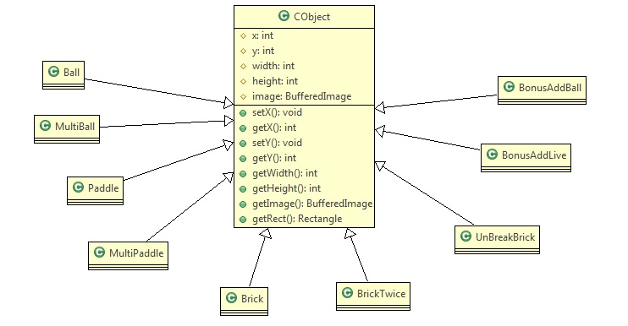
システムデザイン
CObject クラスと継承するクラス
Notes:
次はCobjectくらすと継承するクラスです。
Cobjectクラスは画像が持っているオブジェクトを表します。
画像の位置はx,y；幅と高さはwidthとheightで表します。
Cobjectクラスを継承するクラスは９つ（ここのつ）があります。

Slide 10
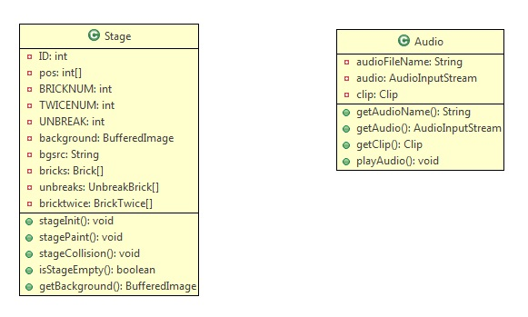
システムデザイン
StageとAudioクラス
Notes:
他のクラスはStageとAudioです。
StageはIDによって違います。

Slide 11

ゲームインタフェースー
Game Menu
Notes:
これから、ゲームのインタフェースーについてお話します。
ゲームを始める時、‘Menuが表します。

Slide 12
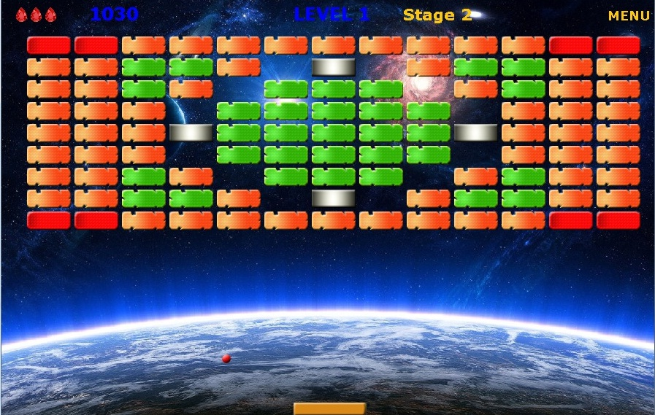
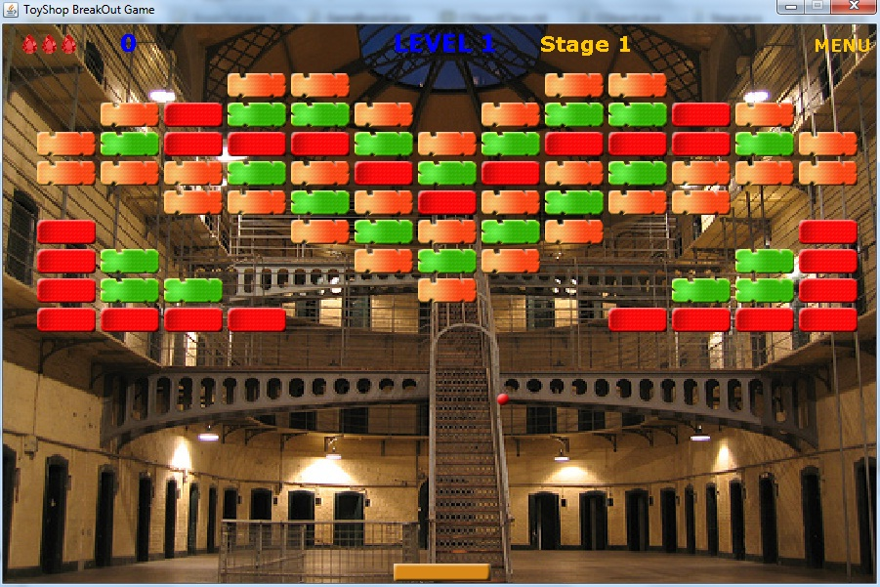
ゲームインタフェースー
Single Player
Notes:
シングルゲームを選んだら、シングルゲームモードをします。
これは、ステージ一です。
これは、ステージ二です。

Slide 13
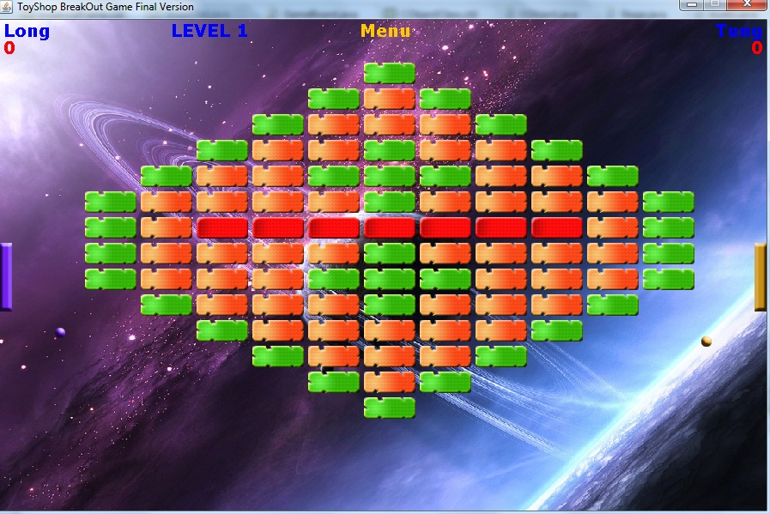
ゲームインタフェースー
Multi Players
Notes:
マルチゲームモードを選んだら、二人がゲームをします。

Slide 14
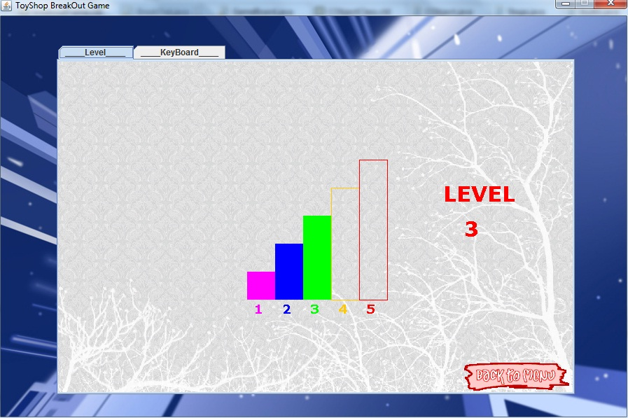
ゲームインタフェースー
Option
Notes:
オプションボタンを選んだら、オプションを見て、レベルを変えることができます。

Slide 15
ゲームを実行する
Notes:
最後にゲームを実行したいと思います。

